Slide 1
Mathematik 9 Abels

Slide 2

$3^{2}=…$
${\left(−3\right)}^{2}=…$
$x^{2}=9⇒x=…$

Slide 3
Was ist eine Normalparabel?

Slide 4
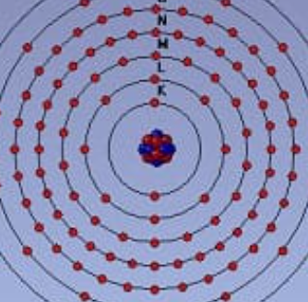
Ein Atommodell besagt, dass Elektronen wie auf Zwiebel-schalen um einen Kern verteilt sind. Die erste Schale enthält ein Paar Elektronen, die zweite vier und die dritte neun Paare. Florian lernt die Anzahl der Paare für jede Schale auswendig.
Finde eine bessere Möglichkeit.

Slide 5
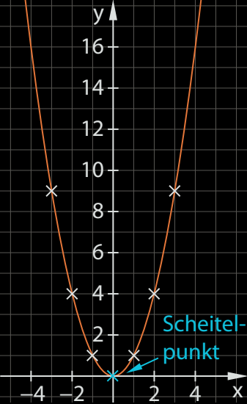
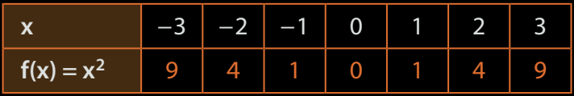

Normalparabel
Der Graph der quadratischen Funktion $f$ mit $f\left(x\right)=x^{2}$ heißt Normalparabel.
Sie ist symmetrisch zur $y$-Achse und hat im Ursprung den tiefsten Punkt (Scheitelpunkt).

Slide 6
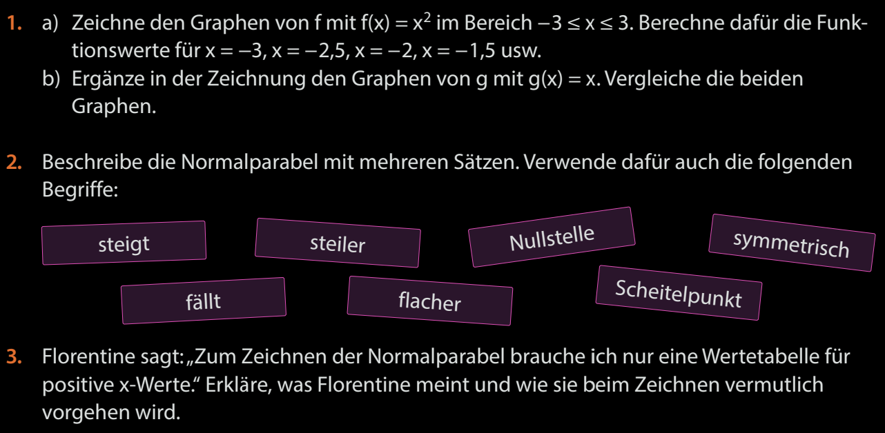
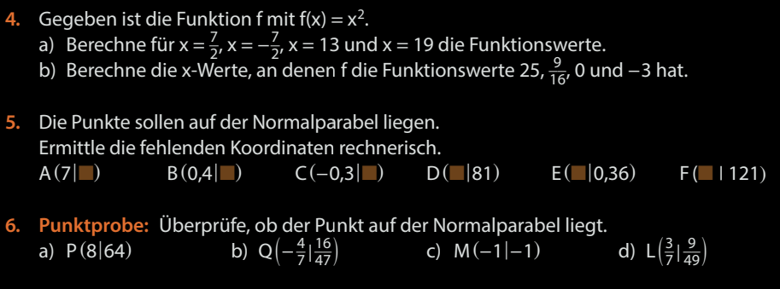
Fun89

Slide 7
Fun118

